Slide 1
Педагогический проект «Знакомство с гласными»
Государственное бюджетное дошкольное образовательное учреждение детский сад № 44 компенсирующего вида Кировского района Санкт-Петербурга
Егорова М.Л.

Slide 2
Актуальность
Звуковая культура речи - составная часть общей речевой культуры. Дети дошкольного возраста овладевают ею в процессе общения с окружающими их людьми. Большое влияние на формирование высокой культуры речи у детей оказывают родители и воспитатели.
Формирование грамматически, лексически богатой и фонетически четкой речи, дающей возможность речевого общения и подготавливающей к обучению в школе - одна из важнейших задач в общей системе образовательной работы в детском саду и семье.
В ходе реализации программных задач по речевому развитию мы знакомим детей со звуками.
Цель проекта - формирование представлений детей среднего дошкольного возраста о гласных звуках.
Задачи проекта:
1. Создать условия для расширения представлений детей о гласных звуках.
2. Способствовать формированию знаний детей о гласных звуках, особенностях их артикуляции.
3. Привлечь родителей к более тесному сотрудничеству в работе по изучению гласных звуков.
Участники проекта и их функции: воспитанники средней группы; воспитатель; родители (законные представители воспитанников группы).
Срок реализации: 2 месяца (март – апрель).

Slide 3
Тип проекта:
По доминирующей в проекте деятельности: информационно-творческий;
По числу участников проекта: групповой;
По времени проведения: краткосрочный;
Предполагаемый результат:
- Выставка художественного творчество;
- У детей сформировано четкое представление о гласных и звуках, артикуляции гласных звуков.
- Повышение заинтересованности, активности, творческого участия родителей в жизни своих детей, укрепление сотрудничества педагогов ДОУ и семей.

Slide 4
Этапы реализации проекта.
Организационный (подготовительный) этап:
- постановка цели, задач, определение актуальности проекта;
- изучение методической литературы для реализации проекта;
- подбор наглядно-дидактического материала: дидактические игры «На какой звук начинается слово?», «Моя первая азбука», «Первый и последний звук в слове», дидактическая электронная игра «Назови гласный звук»;
- информация для родителей: «Как помочь ребенку запомнить гласные звуки»;
- оформление альбома «Веселые гласные».
II. Основной (практический) этап:
Проведение занятий
Знакомство со звуками [а], [о], [у], [и], [э], [ы].Цель: формирование представлений о звуках [а], [о], [у], [и], [э], [ы].
Дидактические игры: «На какой звук начинается слово?», «Первый и последний звук в слове»;
Художественное творчество: раскрашивание гласных букв; рисование традиционными и нетрадиционными способами (на манке); аппликация (скатывание бумаги, обрывная аппликация); лепка из пластилина; конструирование (счетные палочки, кубики, мозаика).

Slide 5
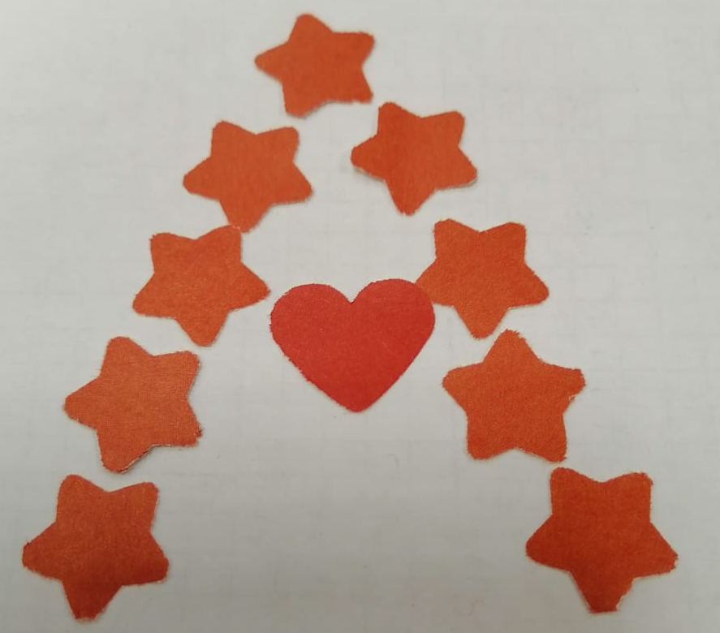
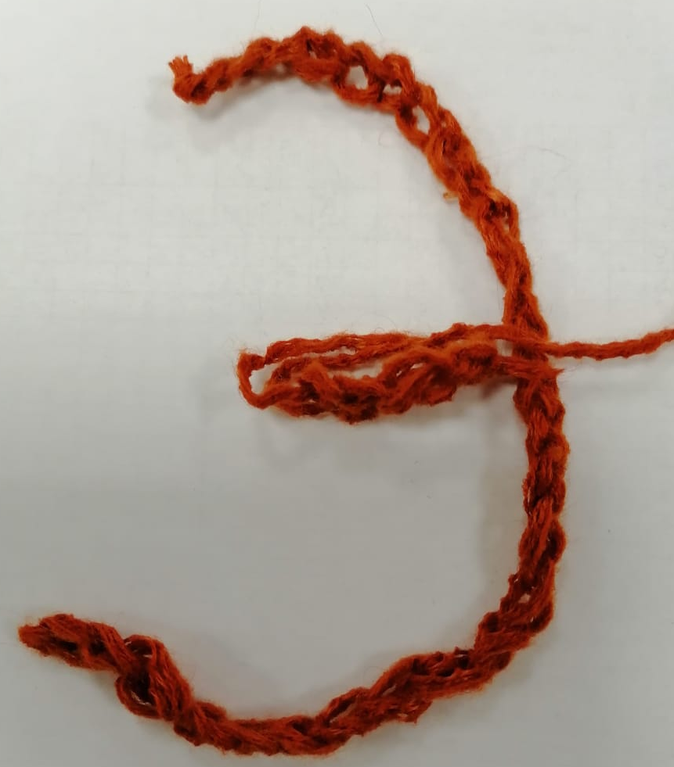
Художественное творчество:

Slide 6
Этапы реализации проекта.
III Заключительный этап.
В ходе совместной деятельности участники проявили творческие способности: раскрашивали, вырезали и наклеивали картинки, в названиях которых присутствует звук, с которым работает ребёнок, придумывали причудливые рисунки на кого или что похожа буква.
Выставка поделок «Буквы гласные мы знаем, без труда их различаем» (поделки, аппликации по теме, объёмные гласные буквы, выполненные в разных техниках). Задачами данной работы стало сотрудничество с родителями, закрепление образа буквы, проявление творческих способностей детей и родителей.

